Slide 1
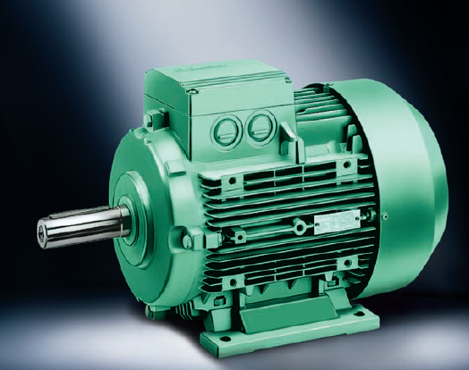
Provedení motorového vývodu

Slide 2
Základní funkce motorového vývodu
Motorový vývod musí splňovat následující podmínky:
1. Odpojení a vypnutí za normálních provozních podmínek
2. Ochrana proti zkratu, přetížení a dlouhému rozběhu
3. Spínání motoru, bezpečné odpojení
Obecné možnosti realizace motorového vývodu:
2 přístroje:
a) jištění - jistič, spínání - mechanický spínač
b) jištění - jištěný motorový spouštěč, spínání – stykač
c) jištění - jistič, spínání stykač
d) jištění - pojistka + tepelné relé, spínání - stykač
V některých případech tvoří oba přístroje jeden montážní celek.
1 přístroj (jedny silové kontakty):
a) Kombinace jištěný motorový spouštěč + stykač v jednom přístroji
b) Integrál

Slide 3
Spínací přístroje
Kategorie užití spínacích přístrojů:
Kategorii užití spínacích přístrojů použití spínacích přístrojů podle provozních podmínek a charakteru zátěže.
Závisí:
* typu spínané zátěže (motor, odporník, indukční nebo kapacitní zátěž)
* podmínkách, za kterých dochází ke spínání (normální chod motoru, brzdění, reverzace, …)

Slide 4
Kategorie užití (střídavé aplikace)
Kategorie AC-1
neinduktivní nebo jen slabě induktivní zátěže, topné odpory, světelné obvody, proudový náraz při zapnutí do 1,5*I_{n}
Kategorie AC-2
spínání kroužkových motorů a motorů s omezeným proudovým rázem (I_{z} = 2,5*I_{n}), proudový náraz při zapnutí do 4*I_{n}
Kategorie AC-3
spínání motorů s kotvou nakrátko bez omezení záběrového proudu, proudový náraz při zapnutí do 8*I_{n}
Kategorie AC-4
brzdění protiproudem motorů, častá reverzace, popojíždění motorů, proudový náraz při zapnutí do 10*I_{n}
Pozn. ostatní kategorie se netýkají motorů, případně jsou pro stejnosměrné obvody

Slide 5
Stykače pro motory
* výkony do 250 kW
* kategorie AC-3
* ovládání 230V AC, nebo DC
* šroubové nebo bezšroubové připojení vodičů
* různé kombinace kontaktů
* příslušenství

Slide 6
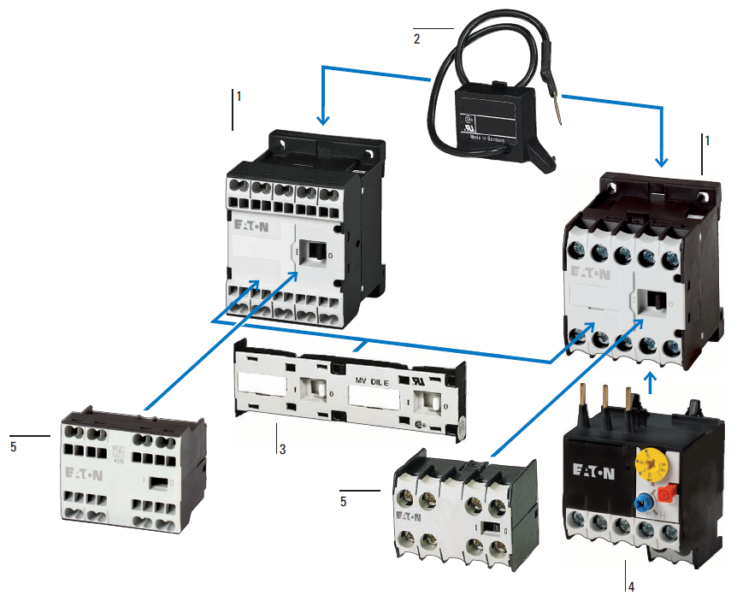
Mini stykače
1- ministykače
2- ochranný člen
(zabraňuje přepětí při vypnutí)
3- mechanické blokování
(pro stykačové kombinace)
4- nadproudové relé
5- pomocné kontakty

Slide 8
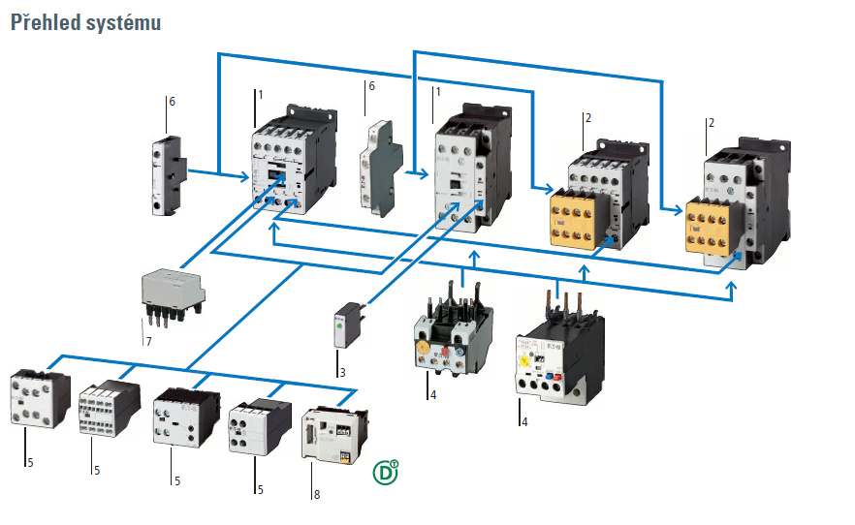
2 - bezpečnostní stykače (sledování stavu, spolehlivé vypnutí, neodnímatelné moduly pomocných kontaktů, nelze manuálně sepnout)
3 - ochranný člen - snížení přepětí v ovládacích obvodech při spínání (varistor připojený paralelně k cívce)
7 - modul ke snížení napěťových špiček při odpínání motoru

Slide 9
Mechanické spínače
Vyrábějí se v rozsahu jmenovitých proudů od 10 do 300 A, v kategorii spínání AC-3 s různými spínacími funkcemi:
* přímé připojení
* reverzace
* přepínač hvězda – trojúhelník
* obecné přepínače (měření U, I)
Běžné přídavné moduly:
* blok pomocných kontaktů

Slide 10
Mechanické spínače

Slide 11
Kombinace pro spouštění motorů
Koordinace stykače s přístroji chránící před zkratem
* je klíčová z pohledu spolehlivosti motorového vývodu.
* určuje volbu přístrojů
* u komplexního přístroje (zahrnuje jak spínací, tak i chránící funkci) se koordinace neřeší, je zajištěna výrobcem přístroje
Možnosti koordinace:
Koordinace typu 1
je dovoleno poškození přístroje, nenastane ale žádné riziko pro obsluhu, komponenty mimo přístroj nejsou poškozeny. Po vypnutí zkratu je nutná kontrola a případná výměna. Nejčastější řešení
Koordinace typu 2
při zkratu stykač nebo spouštěč nesmí způsobit nebezpečí pro osoby a instalaci a musí být vhodný pro další používání. Při zkratu nedojde k poškození kontaktů, případně mírné poškození nemá vliv na funkci přístroje.
Úplná koordinace
Nesmí dojít k žádnému poškození kontaktů

Slide 12
Motorové spouštěče
Funkce: - ochrana proto zkratu a přetížení, nahrazuje jistič (pojistku)
- přesnější nastavení jmenovitého proudu motoru
- možnost místního ovládání
- vhodná kombinace se stykači
Provedení - spouštěč jako kompletní přístroj, termomagnetická nebo elektronická spoušť
- modulární konstrukce, elektronická spoušť
Realizace - samostatný motorový spouštěč pro místní ovládání
- kombinace se stykačem
- šroubové nebo bezšroubové provedení
Jištění motorů, proudy do 32A, termomagnetická spoušť, koordinace 1 a 2, šroubové nebo bezšroubové provedení

Slide 13
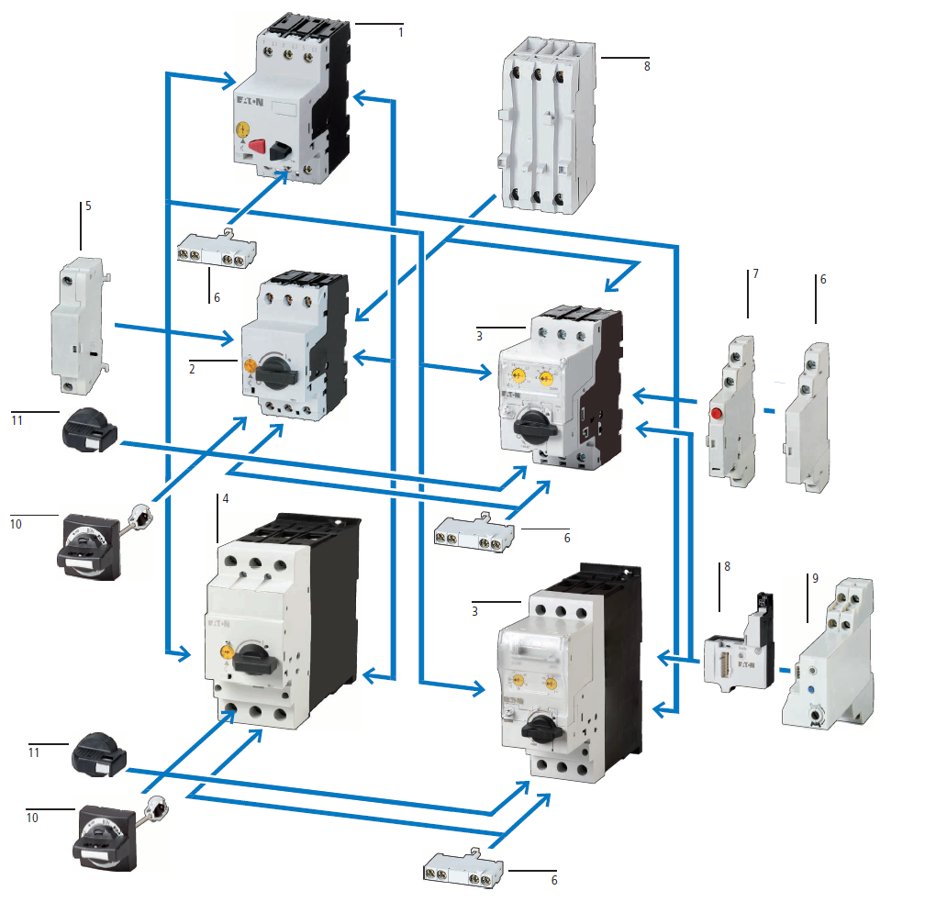
- čelní pomocný kontakt
- boční pomocný kontakt
- kontakt s indikací stavu
- podpěťové relé
- SMART jednotka
- nadproudové relé

Slide 14
Elektronické motorové spouštěče
- přesnější nastavení a spolehlivé působení
- možnost nastavení pro rozběh (lehký, těžký)
Základna a elektronická spoušť, nastavení proudu a rozběhu
Kompletní přístroj

Slide 15
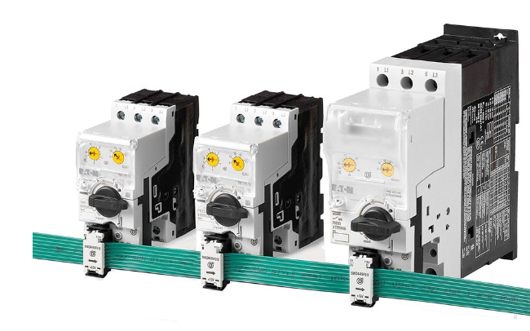
Spouštěčové kombinace
Provedení - sestava: - motorový spouštěč PKZM0 nebo PKE
- propojovací sada (bez šroubové připojení)
- stykač
Provedení - funkce: - přímé připojení k síti
- sestava hvězda-trojúhelník
- sestava reverzace
Pravítko pro sestavu - česká verze 2006: zde
- verze EU: zde

Slide 19
Kompletní přístroje (sestavy)
Přímé připojení k síti, elektronický spouštěč
Reverzace, spouštěč s termomagnetickou spouští

Slide 20
Úplná koordinace
* jeden přístroj, který zajišťuje všechny funkce – spínání a jištění
* vypínací schopnost ≥130 kA
* v kombinaci i pro reverzaci
* možnost nastavení spouští (podle jednotlivých typů)
* možnost testování jednotlivých funkcí spínače
* funkce odpojovače (mechanické blokování proti sepnutí)
* možnost příslušenství - bloky pomocných a signalizačních kontaktů
- možnost připojení modulů na vstup pro ovládání (podpěťová spoušť, …)

Slide 21
Integrál 32 provedení s odpojovačem

Slide 22
Elektronický multifunkční spouštěč
Nastavení a výběr
1. podle rozběhu
- motory do 4A
- motory nad 4A

Slide 23
Elektronický multifunkční spouštěč
2. podle způsobu řízení
- standartní
- motory nad 4A
3. bezšroubové připojení
4. hybridní systém spínání

Slide 24
Materiály
Kocman Elektrické stroje a přístroje
Materiály firmy Eaton
Bartoš Elektrické stroje
Petrásek Elektrické stroje
Měřička Elektrické stroje
EATON katalogy

